Slide 1
Modelo de Renovación Administrativa Funcional para el Mercado Ramos Toscano de la Ciudad de Huancayo, Perú
Alexandra Mercedes Fabián Rojas

Slide 2
“…el tema de urbanismo social como instrumento de inclusión social y herramienta que permita la interacción entre la ciudad y el ciudadano que la vive y usa…, apoya la transformación del espacio, permite conectar, integrar y articular el proyecto de ciudad al nuevo comportamiento de las gentes que harán de esos espacios du disfrute que realmente nos permita acuñar la expresión de ciudad de todo para todos”
FUENTE: La intervención-arquitectónica de los centros históricos en el Caribe Colombiano. (Otero)

Slide 3
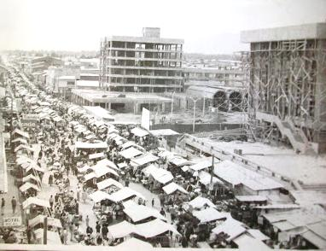
Foto Rasogu

Slide 4
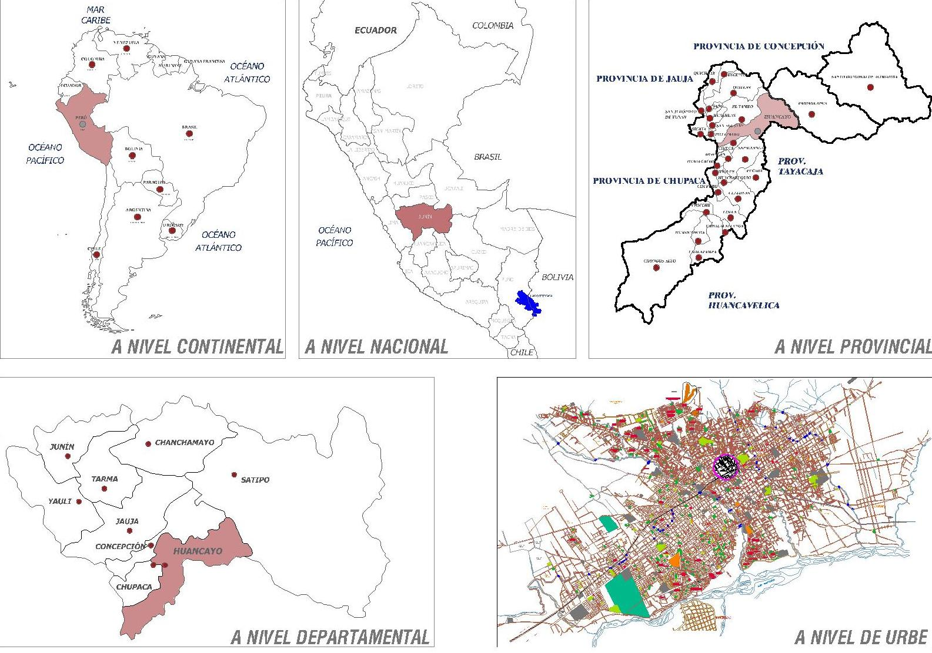
UBICACIÓN DEL TERRITORIO DE LA ZONA DE INTERVENCIÓN
A NIVEL CONTINENTAL
A NIVEL NACIONAL
A NIVEL DEPARTAMENTAL

Slide 5
UBICACIÓN DE LA
ZONA DE ESTUDIO
A NIVEL PROVINCIAL

Slide 6
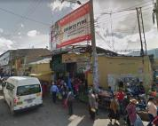

UBICACIÓN DEL MERCADO MAYORISTA
A NIVEL DE URBE
Fuente: Google Maps

Slide 7
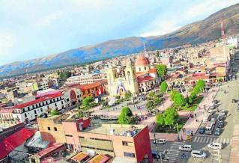
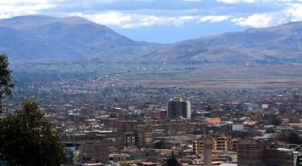
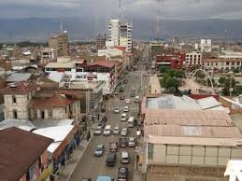
HUANCAYO
Foto Correo
Foto Rotasturisticas
Foto Isha Hotel Huancayo

Slide 8
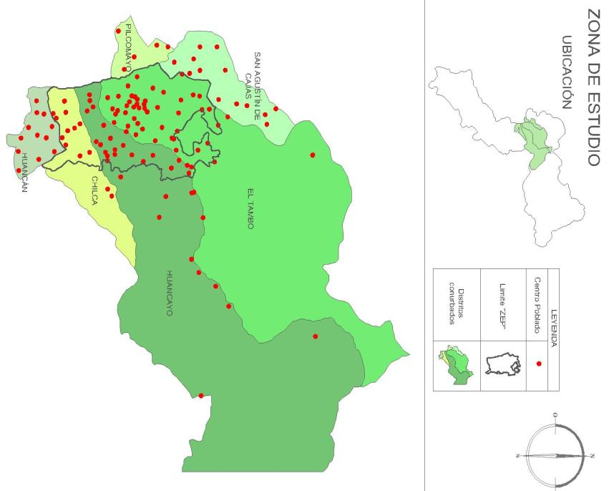

ESPACIOS TERRITORIALES CONURBADOS
Huancayo, El Tambo, Chilca (Zona Urbana con mayor densidad y movimiento Urbano)
“ZEP” =“Zonas de Estudio Principales”
  Límites
Norte :Distrito de El Tambo
Este :Distrito de Pariahuanca
Sur :Distritos de Chilca y Sapallanga
Oeste : Provincia de Chupaca.

Slide 9
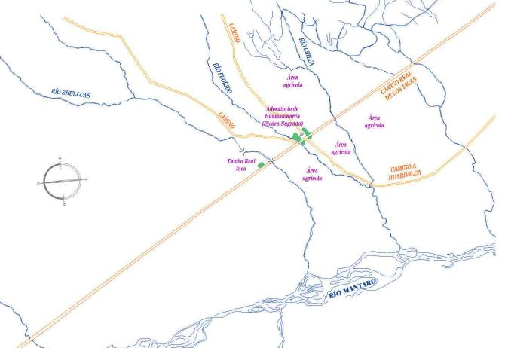
BASE EVOLUTIVA DE LA
MORFOLOGÍA URBANA DE HUANCAYO
Primera imagen se muestra las bases de consolidación de su trama e hitos importantes
Fuente: PDU 2006-2011

Slide 10
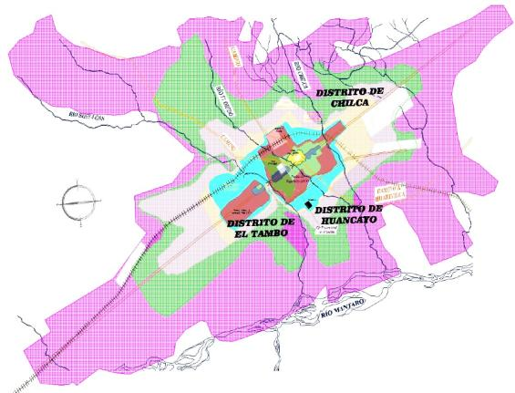
EVOLUCIÓN DE LA MORFOLOGÍA URBANA DE HUANCAYO
MERCADO MAYORISTA

Slide 11
MODELO
“La arquitectura es una expresión de valores”

Slide 12
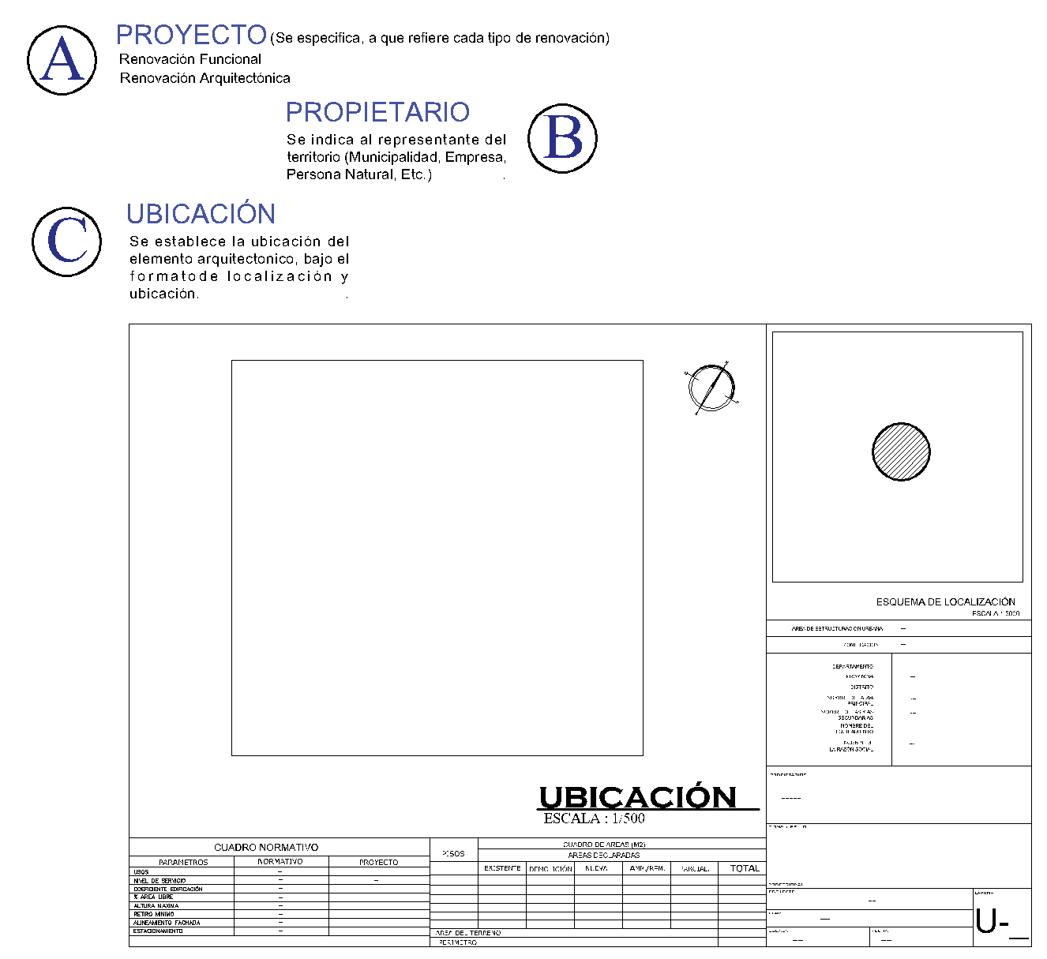

Slide 13
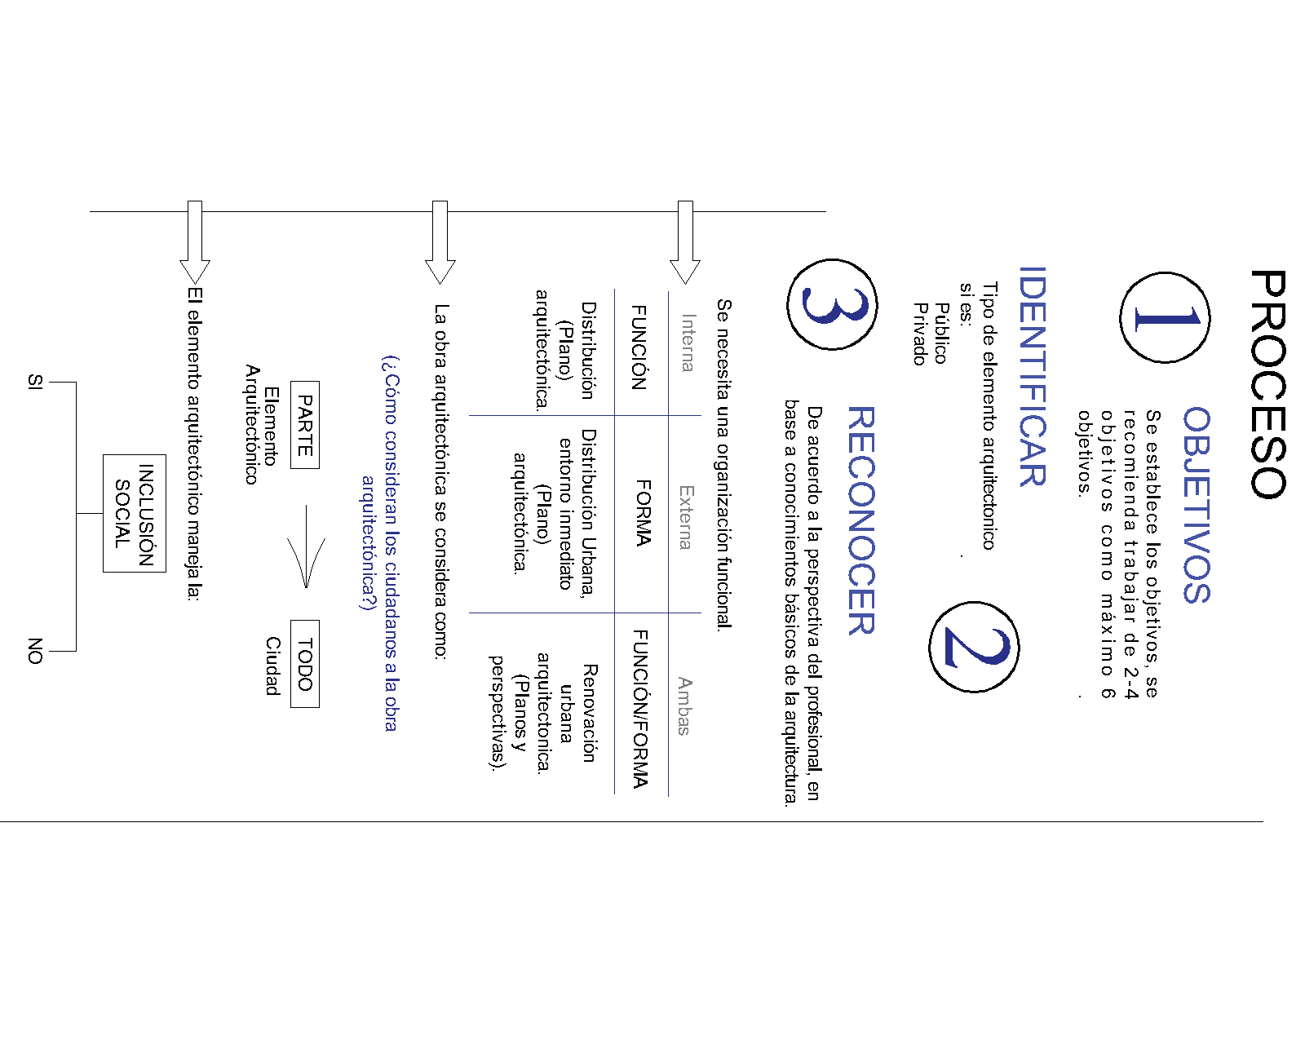
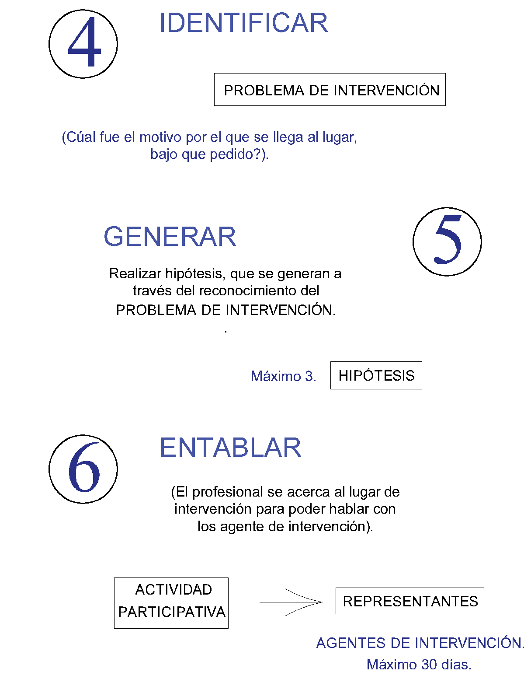

Slide 14
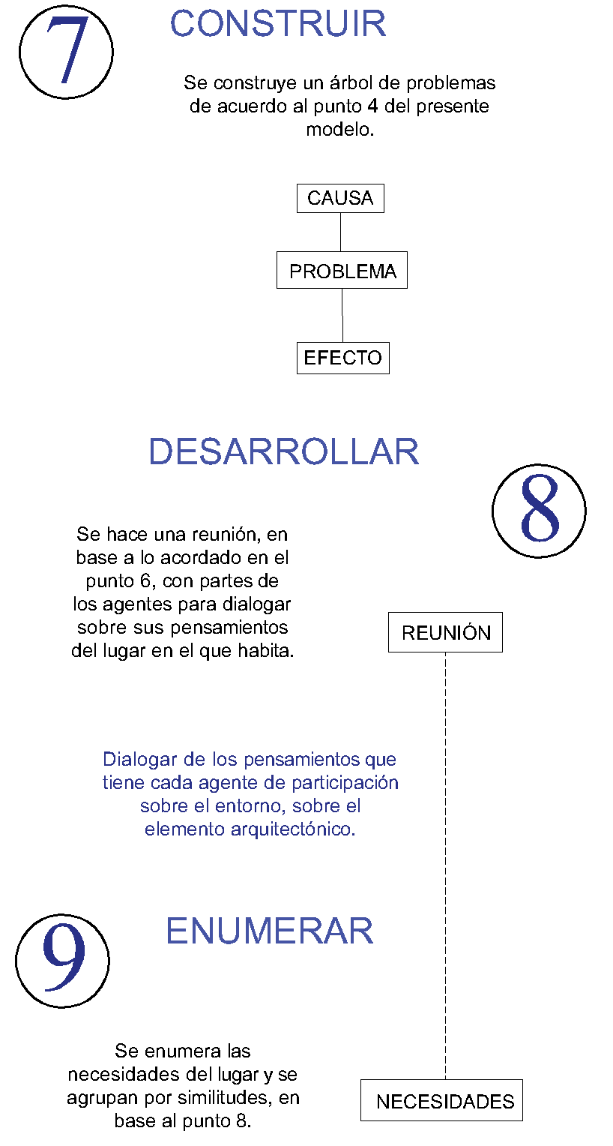
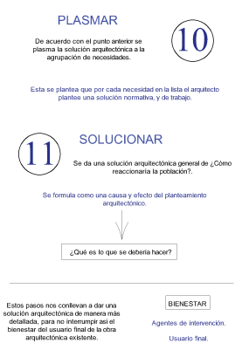

Slide 15
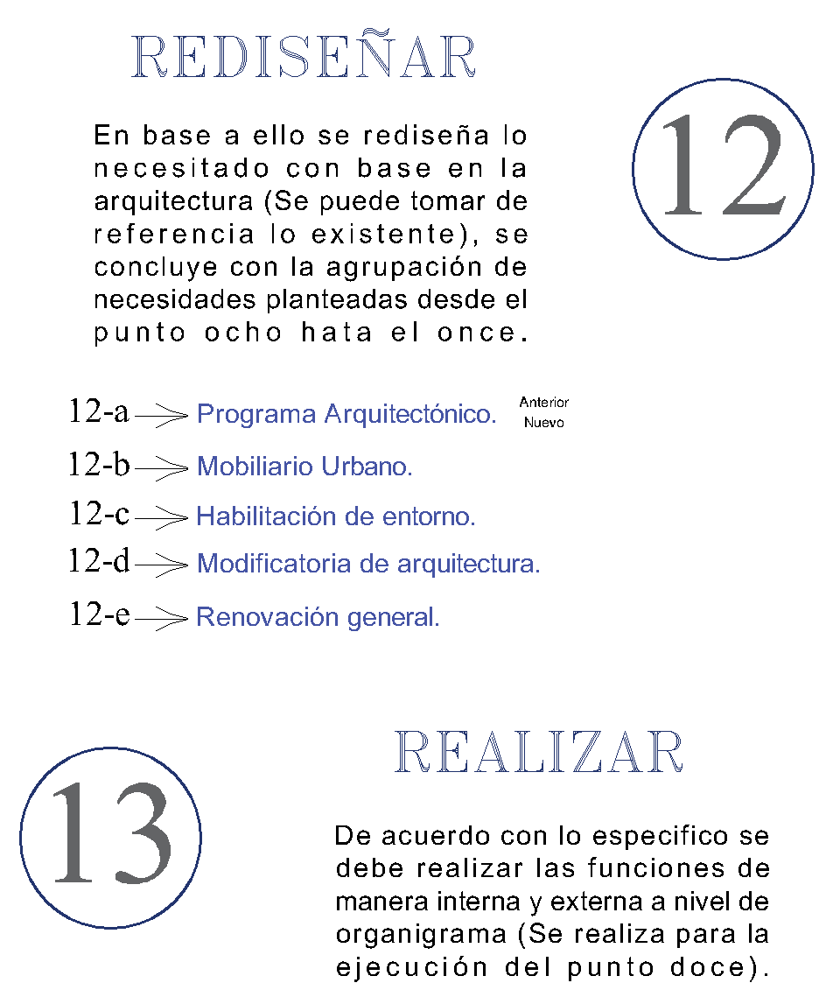
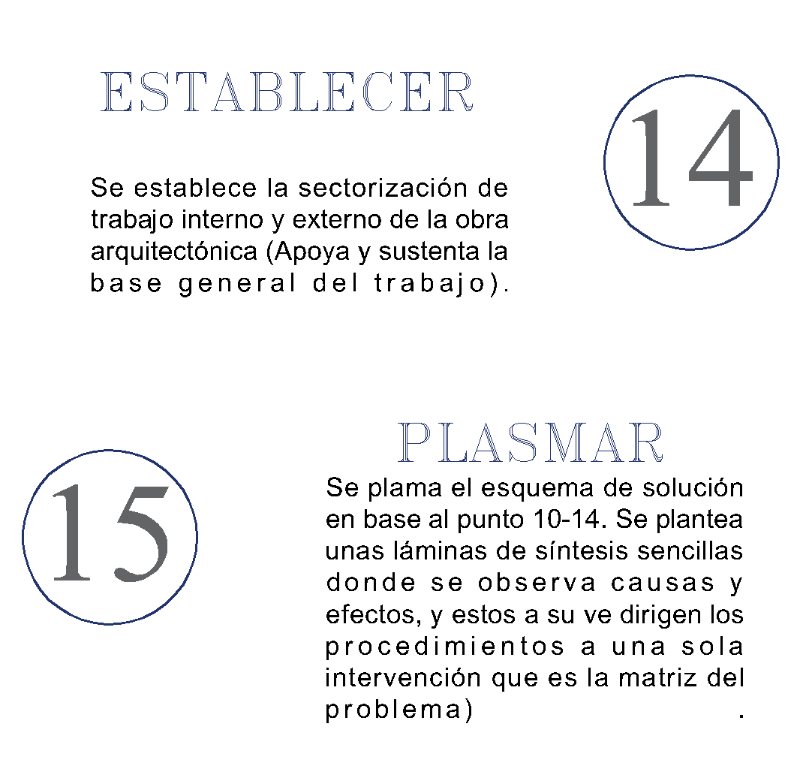

Slide 16
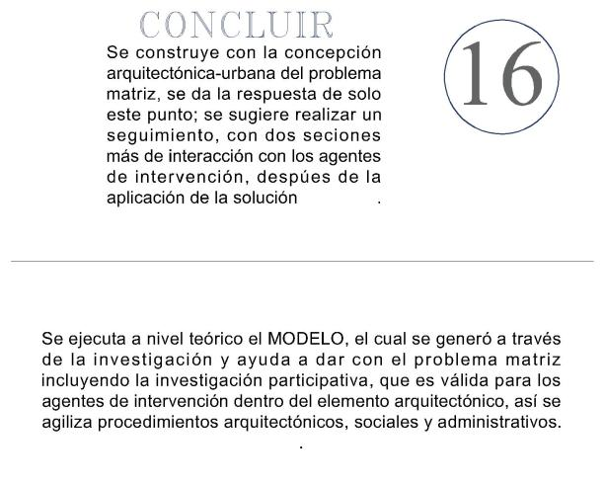

Slide 17
PROYECTO:
RENOVACIÓN FUNCIONAL (Si se basa en el cambio de la función respetando la forma de la obra arquitectónica).
RENOVACIÓN ARQUITECTONICA (Si se basa en el cambio de la forma y función de la obra arquitectónica).
PROPIETARIO: Se indica al represéntate del territorio (Municipalidad, Empresa, Persona Natural, Etc.)
MERCADO RAMOS TOSCANO “MERCADO MAYORISTA
UBICACIÓN: Se indica el nombre de la obra arquitectónica, para poder orientar sus datos de localización y ubicación (Bajo el formato normado), luego se establece los procesos del modelo:

Slide 18
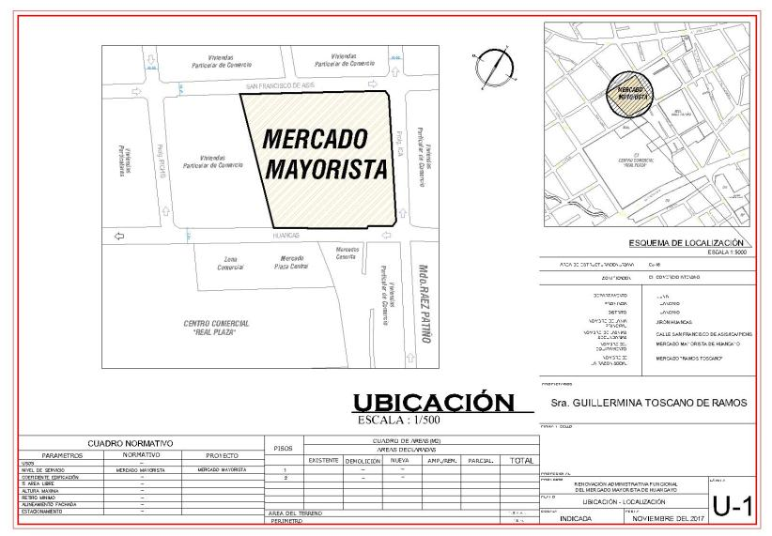

Slide 19
Se establece los objetivos de la renovación (Estos pueden ser de 2-4 como mínimo, y un máximo de 6 objetivos).
01
    Inclusión con el espacio público a nivel comercial y social.
    Organizar ese sector de la ciudad.
    Disminuir la congestión vehicular.
    Mejorar la congestión Urbana.
02
La obra arquitectónica es: pública o privada. (Identificar el tipo de elemento arquitectónico)

Slide 20
Se hace un reconocimiento del lugar de intervención, (De acuerdo con la perspectiva del profesional).
03
  Necesita una reorganización: interna o externa, ambas.
  La obra arquitectónica se considera como HITO CENTRAL dentro de la ciudad. (¿Como consideran los ciudadanos la obra de intervención?, de un parte a un todo).
  La obra arquitectónica maneja la inclusión social: SI / NO

Slide 21
04
Se identifica el problema de la intervención de renovación. (¿Cuál fue el motivo por el que se llega al lugar, bajo que pedido?)
No se tiene un orden establecido en ese sector de la ciudad.
Hay usurpación del espacio público.
Presencia de un comercio inestable.

Slide 22
Se genera la hipótesis, que se genera a través del reconocimiento del problema de la intervención. (Basado en la pregunta 4)
05
    Se necesita una cooperación entre los agentes que intervienen en el lugar de trabajo, que reconozcan su área como suya y que se les enseñe esa convivencia.

Slide 23
06
Se entabla la actividad participativa con los representantes. (El profesional se acerca al lugar de intervención para poder hablar con los agentes de intervención), con un máximo de 30 días.
Se deberá realizar este procedimiento, para conocer la realidad de los mismos, (Para este proyecto se realizó a esto a una escala menor), en donde ellos infieren que les gustaría tener un mejor lugar para sus ventas, que estas se lleven y no hostiguen con tanto comercio informal, que se invierta en un mercado de calidad.

Slide 24
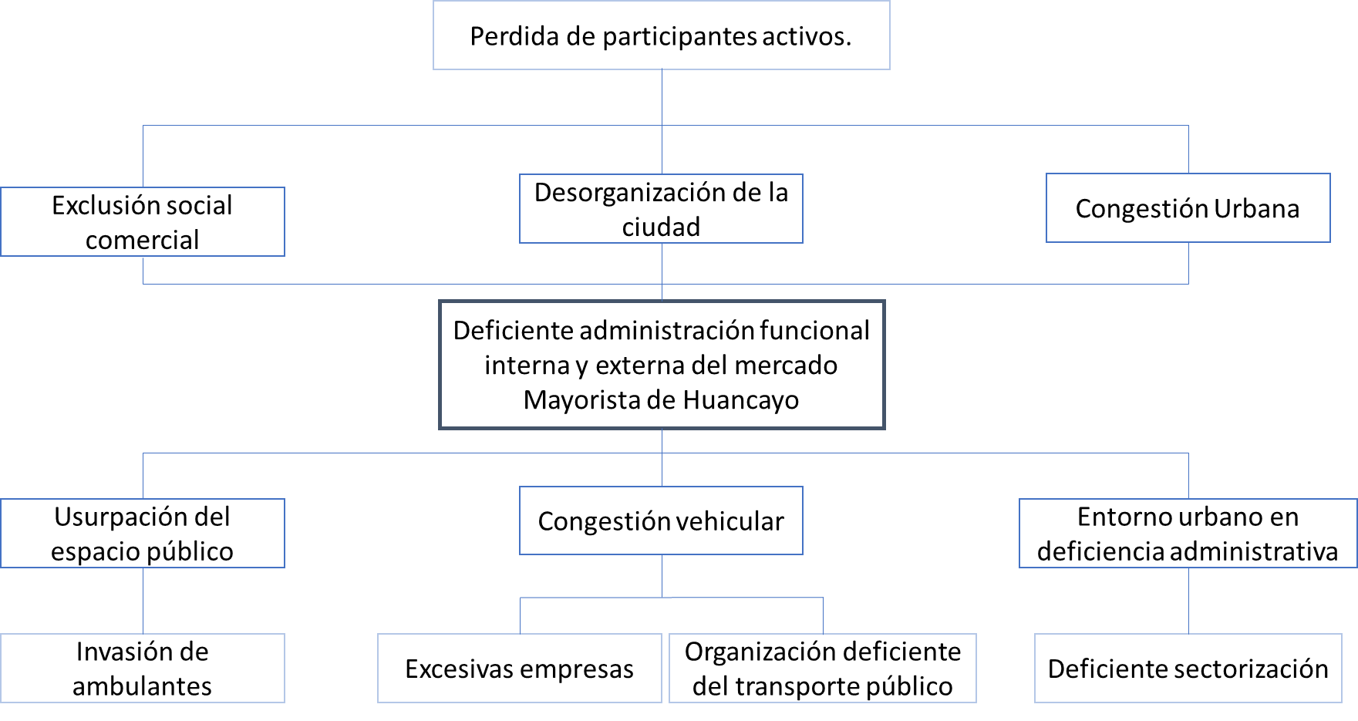
Se construye el árbol de problemas a partir del punto 4, en los cuales establecemos las causas y efectos del problema.
07

Slide 25
Se trabaja la actividad de participación con los agentes de participación totales. (Se hace o se plantea una reunión con partes de los agentes para dialogar sobre sus pensamientos del lugar que habita, en base al punto 6).
08
PARTICIPÁCIÓN SEPARADA sobre el lugar
(De los dueños), alegan que es un mercado privado al cual no se le podrá invertir en forma pública
Deberá correr a través de su forma administrativa
Gente huye por que se torna inseguro.

Slide 26
09
Se enumera las necesidades del lugar y se agrupan por similitudes. (Basado en las respuestas del punto anterior).
    No hay inclusión social dentro de la zona de comercio.
    EL recorrido es demasiado para las madres de familia.
    No existe circulación externa e interna

Slide 27
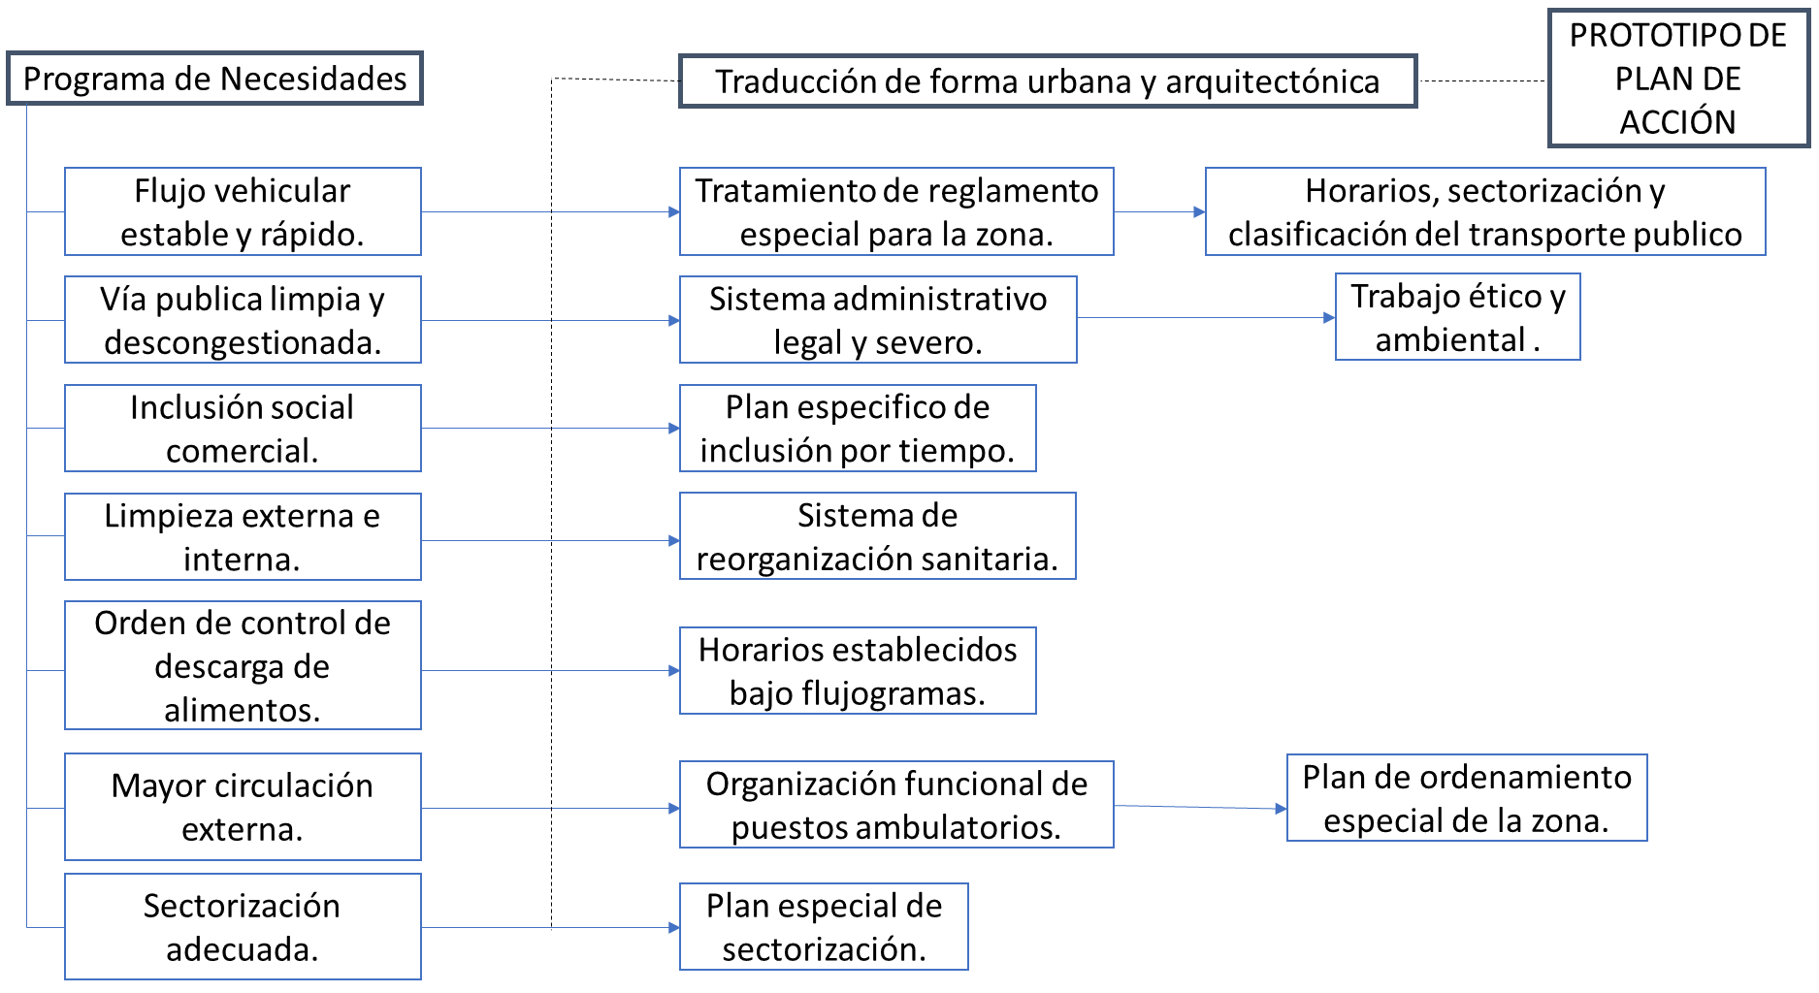
De acuerdo con el punto anterior se plasma la solución arquitectónica a la agrupación de necesidades. (Esta se plantea que por cada necesidad en la lista, el arquitecto plantee una solución normativa y de trabajo.)
10

Slide 28
11
Se da una solución arquitectónica general, de ¿Cómo reaccionaría la población? (Se formula como un causa y efecto del planteamiento arquitectónico) en relación con la siguiente pregunta: ¿Qué es lo que no se debería hacer?
    Nueva construcción del MM:
      No se cuenta con un presupuesto y conciencia de edificación.
    Ensanche de vías:
      No se tiene la cultura de expropiación, y derecho de vías para la ciudad.
    Nueva zonificación:
      Un conceso de lo existente, no tiene mayor impacto social.

Slide 29
Estos pasos nos conllevan a dar una solución arquitectónica de manera más detallada, para no interrumpir así el bienestar del usuario final y agentes de intervención de la obra arquitectónica existente.

Slide 30
12
En base a ello se rediseña lo necesitado con base en la arquitectura. (Se puede tomar de referencia lo existente, se requiera o no), se concluye con la agrupación de necesidades planteadas desde el punto ocho hasta el once.
  Programa arquitectónico.
  Mobiliario Urbano.
Plantear cambio de dirección de vías, y plantear mobiliario necesario para evitar la usurpación de espacio público y de menos recorrido para las clientes.

Slide 31
  c. Habilitación de entorno.
Generar áreas verdes en consenso con el mobiliario urbano.
  d. Modificatoria de arquitectura.
  e. Renovación (General, Interna, o Externa).
Integrar a los comerciantes informales dentro de la función del MM.

Slide 32
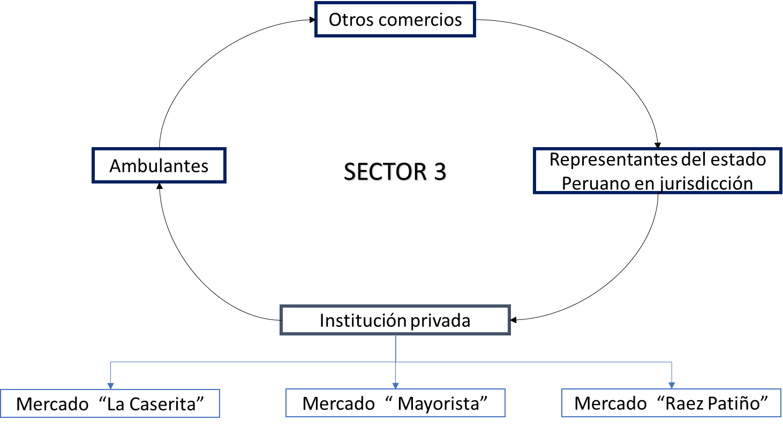
13
De acuerdo con lo especifico se debe realizar las funciones de manera interna y externa a nivel de organigrama. (Esto se realiza para la ejecución del punto doce) .
Externo a nivel del MM.

Slide 33
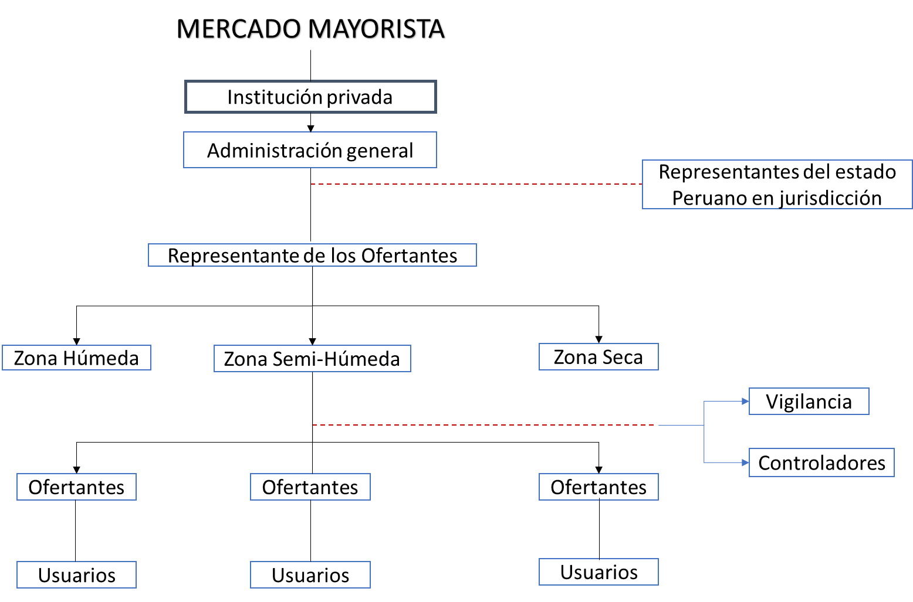
Interno a nivel del MM.

Slide 34
Se realiza la sectorización de trabajo interno y externo de la obra arquitectónica. (Apoya y sustenta la base general del trabajo), ya que visualiza mejor la funcionalidad respecto al elemento arquitectónico (zona de intervención).
14
    En base al punto anterior, se trabaja de manera directa con la parte privada del mercado y de la municipalidad, para ello se deberá considerar llegar a una política de conversación.

Slide 35
15
Se plasma el esquema de solución final en base al punto 10-14. (Se plantea unas laminas sencillas donde se observa las causas y efectos, que a su vez dirigen los procedimientos a una sola intervención que es la matriz del problema).

Slide 36
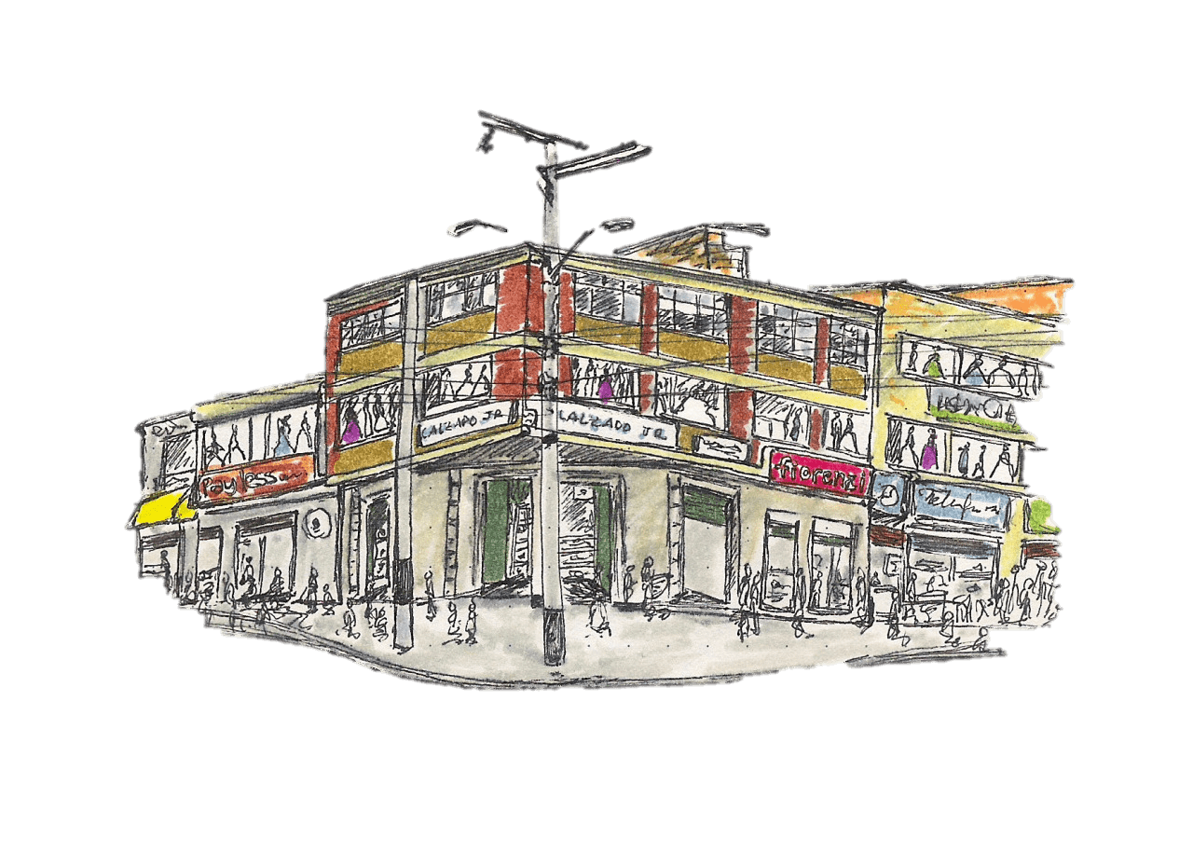


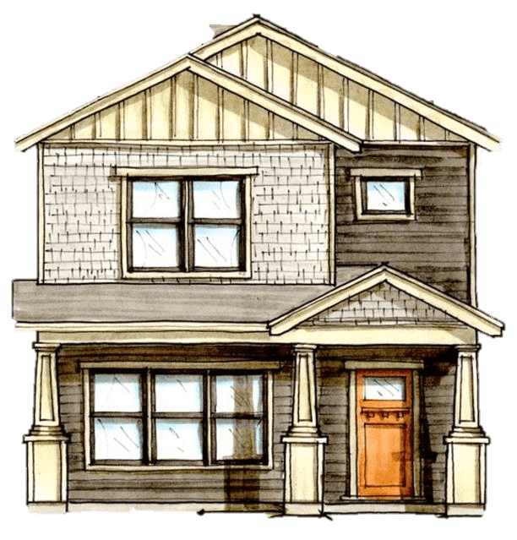

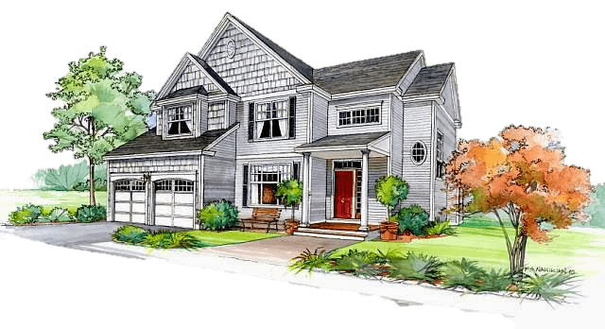

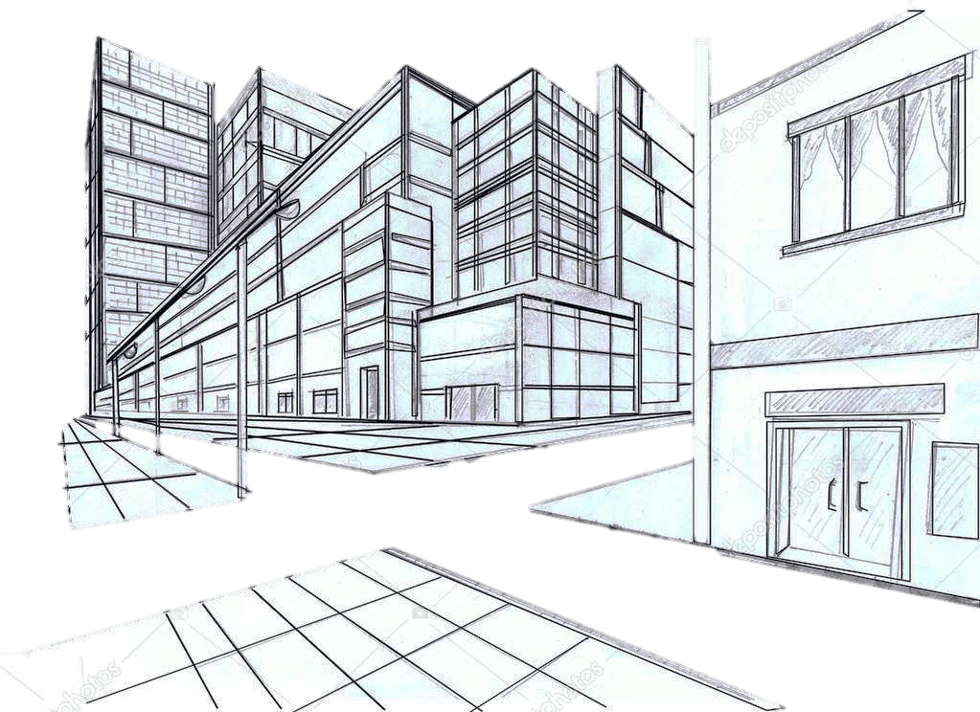
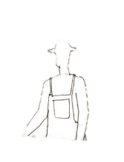
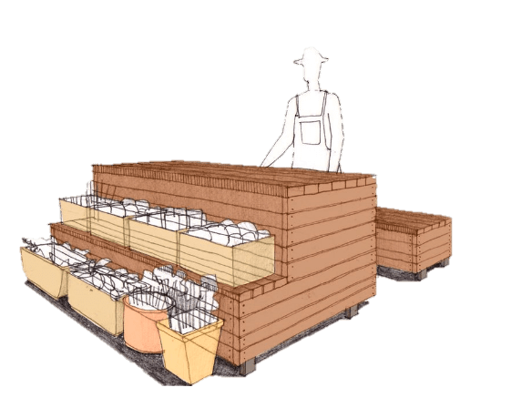
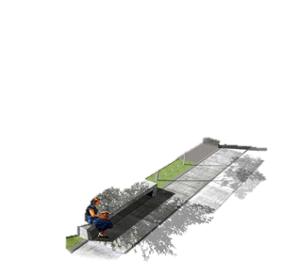
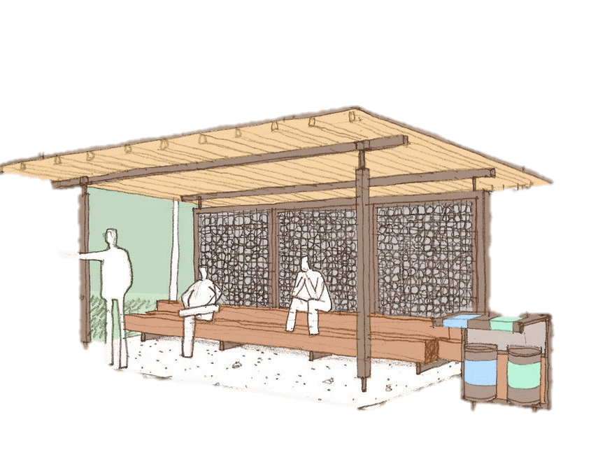

RENOVACIÓN URBANA-ESPACIO PÚBLICO
VISTA DESDE LA CONCEPCIÓN DEL ESPACIO PÚBLICO DEL ENTORNO DEL MM
HABITANTE
ARQUITECTURA
URBANISMO
MEDIO AMBIENTE
ARQUITECTURA
SOSTENIBLE
MOBILIARIO URBANO
USUARIO
PARADERO PÚBLICO
Necesidad de comprar.
Orden y limpieza
CONFORT PÚBLICO
RECUPERACIÓN DE CALZADA
CIUDAD ORDENADA
OFERTANTE

Slide 37
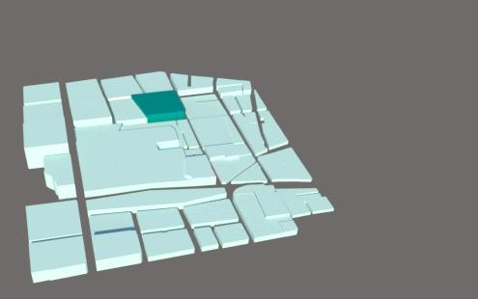

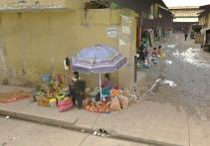
RENOVACIÓN URBANA-ESPACIO PÚBLICO
MERCADO MAYORISTA (MM)
San Francisco de Asis
Huancas
MERCADO MAYORISTA (MM)
Ica
Piura
ZONA LLENA DE INFORMALIDAD
SIN MOBILIARIO
SIN TRÁNSITO FLUÍDO
DESORDEN
INVASIÓN PÚBLICA
Giráldez
Ferrocarril
Calixto
Pichis
SIN INTERVENCIÓN SOSTENIBLE (Alto tráfico)
Av. Principal
DESARROLLO DE COMERCIO
FORMALES Y GRANDES

Slide 38
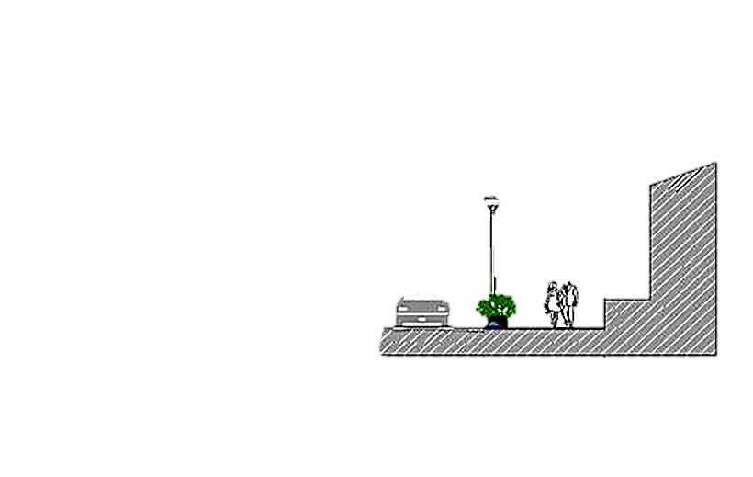
RENOVACIÓN URBANA-ZONAS VERDES
MERCADO MAYORISTA (MM)
San Francisco de Asis
PRIMERA ETAPA DE INTERVENCIÓN
Huancas
Ica
Piura
Cajamarca
Giráldez
Ferrocarril
Mobiliario Urbano Sostenible
Calixto
Pichis
SEGUNDA ETAPA DE INTERVENCIÓN
TERCERA ETAPA DE INTERVENCIÓN

Slide 39
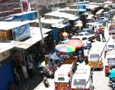
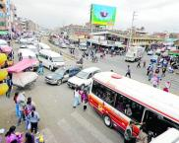
RENOVACIÓN URBANA-TRANSPORTE
MERCADO MAYORISTA (MM)
San Francisco de Asis
Huancas
Reducir la saturación de vía pública
Ferrocarril
Giráldez
Integrar las vías principales alrededor de la obra arquitectónica.
VÍAS PRINCIPALES
VÍAS SATURADAS

Slide 40
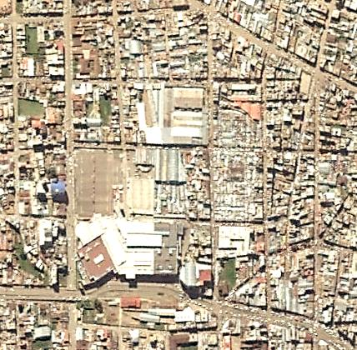
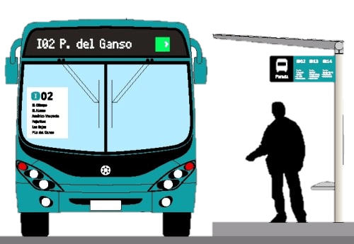

RENOVACIÓN URBANA-TRANSPORTE
MOBILIARIO URBANO
(Paradero de buses/combis)
San Francisco de Asis
A
B
Huancas
MERCADO MAYORISTA (MM)
C
D
FLUJO DE TRÁNSITO HACIA EL SUR
Giráldez
Ica
Piura
FLUJO DE TRÁNSITO HACIA EL NORTE
Cajamarca
Ferrocarril
MOBILIARIO URBANO
(Semáforos)
VÍA DE COMPENSACIÓN
VÍA DE COMPENSACIÓN
EJE VEHICULAR 1
EJE VEHICULAR 2
(Zona recuperada de la informalidad)

Slide 41
16
Se concluye con la concepción arquitectónica- urbana del problema matriz (Se da la respuesta de solo este punto), se sugiere realizar un seguimiento, con dos sesiones más como mínimo a los agentes de intervención, después de la aplicación de la solución.

Slide 42
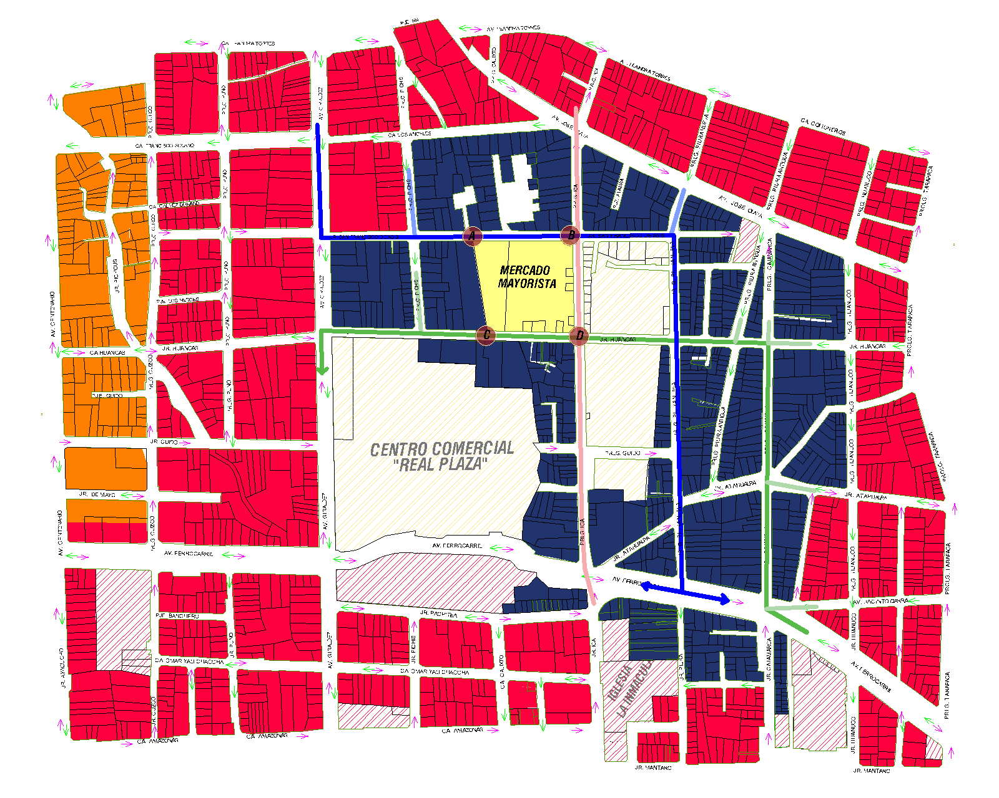
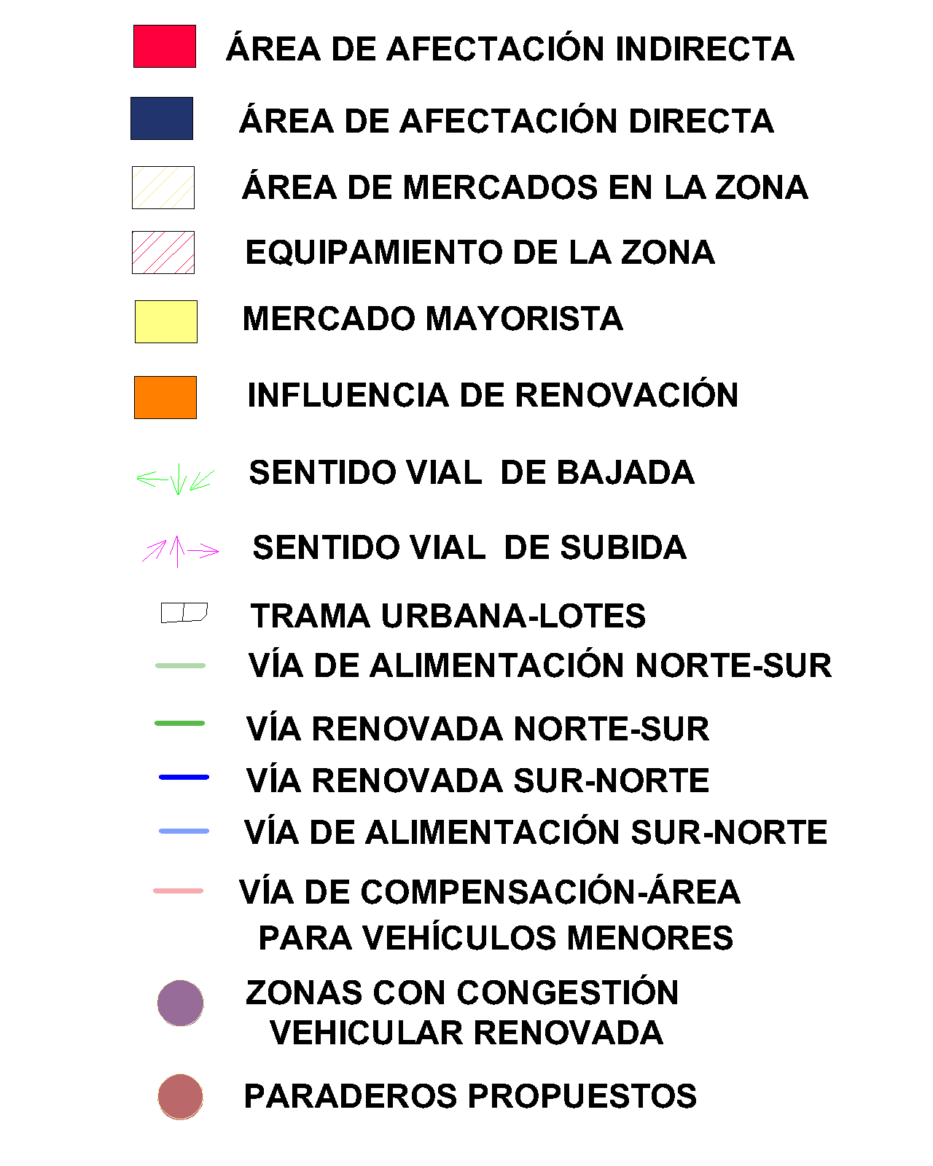
RESULTADO FINAL DE LA APLICACIÓN DEL MODELO

Slide 43
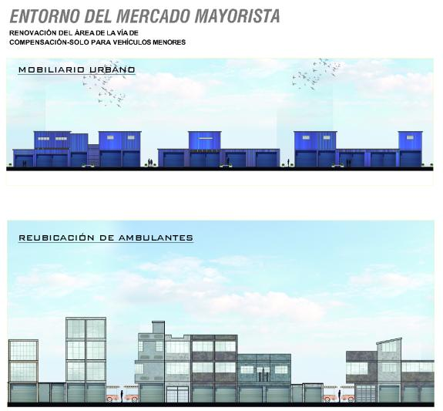
RESULTADO FINAL DE LA APLICACIÓN DEL MODELO

Slide 44
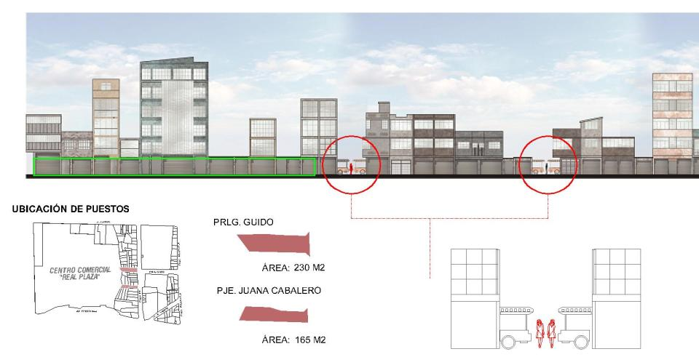
RESULTADO FINAL DE LA APLICACIÓN DEL MODELO

Slide 45
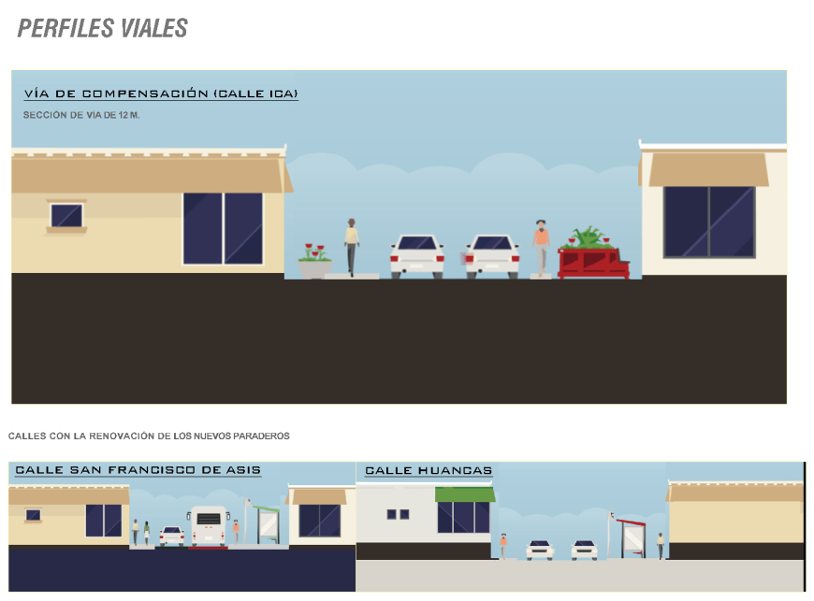
RESULTADO FINAL DE LA APLICACIÓN DEL MODELO

Slide 46
RESULTADO FINAL DE LA APLICACIÓN DEL MODELO
 | ÁREA DE AFECTACIÓN DIRECTA |  | ÁREA DE AFECTACIÓN INDIRECTA |  | INFLUENCIA DE RENOVACIÓN |  | EQUIPAMIENTO |  | ÁREAS DE MERCADOS EN LA ZONA |  | MERCADO MAYORISTA |  | SUBTOTAL
 | ÁREA | PERÍMETRO | ÁREA | PERÍMETRO | ÁREA | PERÍMETRO | ÁREA | PERÍMETRO | ÁREA | PERÍMETRO | ÁREA | PERÍMETRO | ÁREA | PERÍMETRO
ÁREA | 795,1 | 241,6 | 1414 | 369 | 219 | 81 | 196,8 | 184,6 | 294 | 114 | 45,19 | 26,8 | 2964,09 | 1017
%TOTAL | 26,8 | 23,7 | 47,7 | 36,2 | 7,5 | 8 | 6,6 | 18,1 | 9,9 | 11,3 | 1,5 | 2,7 | 100 | 100
PARADERO
HORARIO | SALIDA | LLEGADA | SALIDA | LLEGADA | ENTORNO
 | A | B | C | D
MAÑANA | HURACAN | TRANS ALFA | ETSA | NIÑO JESUS | SEÑOR JUSTO JUEZ | COCHAS
 | EXPRESO CHUPACA | TEODORO PEÑALOZA | SAN JUAN | JORGE BASADRE | ETRANSOLL | PETRA
 | SANTIAGO LEON | TOURS REGIONAL | 20 DE MARZO | HUAYTAPALLANA | EL TRIUNFO | VIRGEN DEL CARMEN
TARDE | HURACAN | TRANS ALFA | ETSA | NIÑO JESUS | HURACAN | TRANS ALFA
 | ETRANSOLL | PETRA | EL TRIUNFO | SEÑOR JUSTO JUEZ | ETSA | SAN JUAN
NOCHE | SEÑOR JUSTO JUEZ | VIRGEN DEL CARMEN | NIÑO JESUS | COCHAS | EXPRESO CHUPACA | TEODORO PEÑALOZA
 |  |  |  |  | SANTIAGO LEON | TOURS REGIONAL

Slide 47
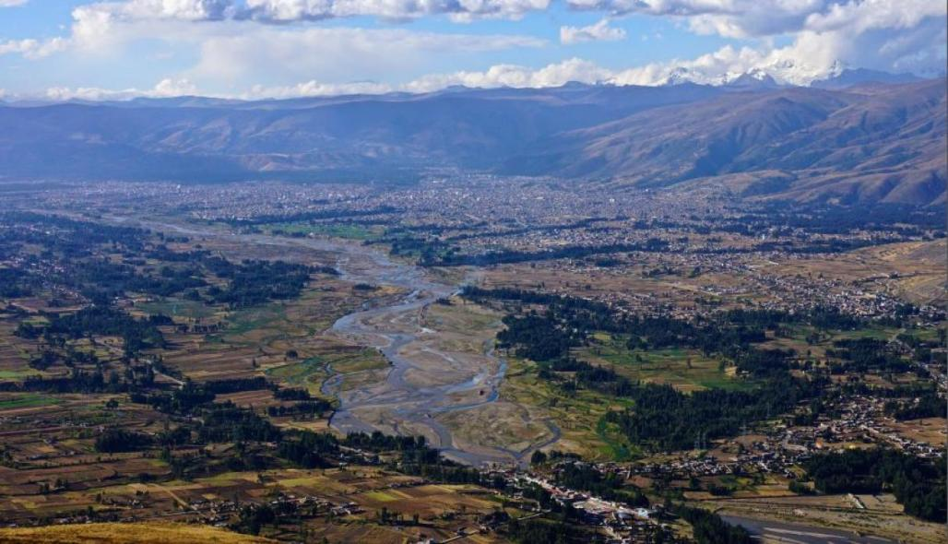
GRACIAS

